Slide 1
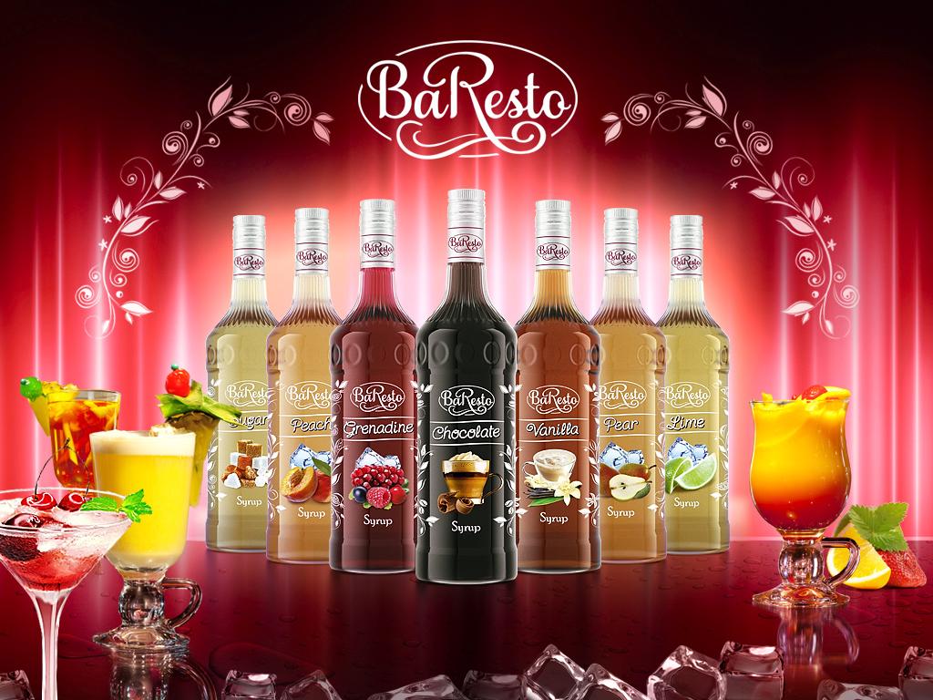

Slide 2
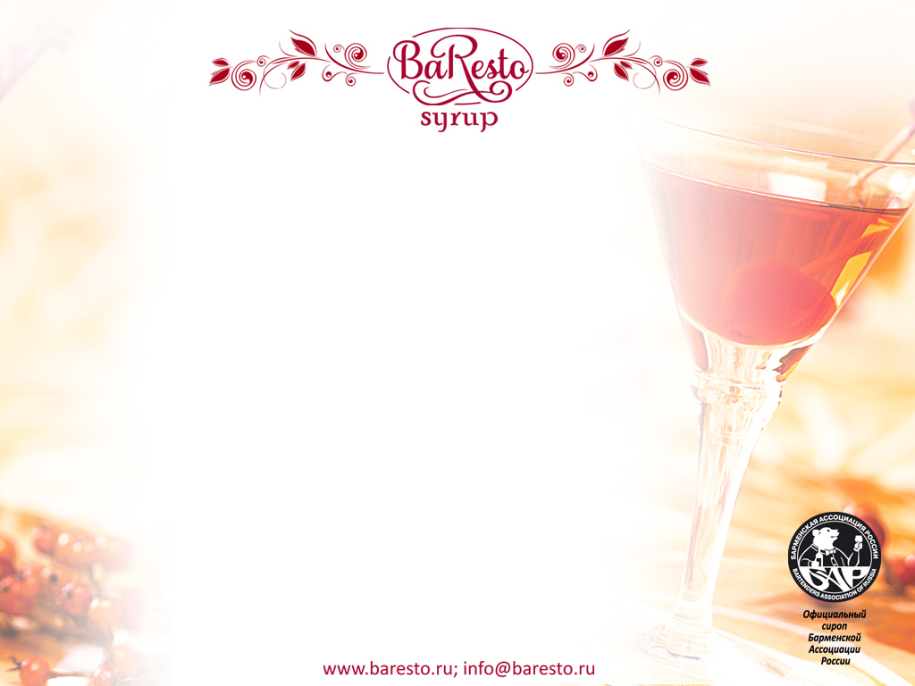
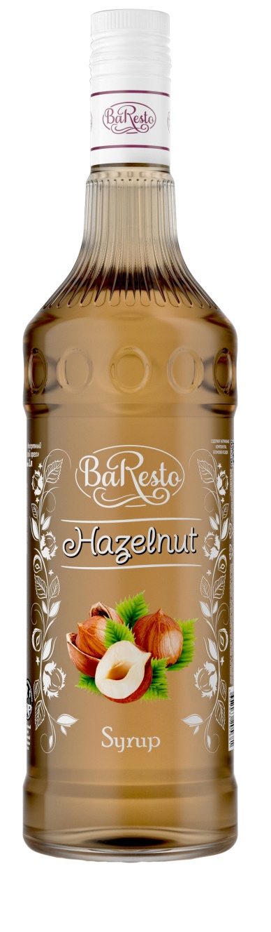
По результатам голосования на сайте www.baresto.ru и отзывам наших партнеров мы приняли решение расширить ассортиментную линейку сиропов BaResto. Предлагаем вашему вниманию новинку
ЛЕСНОЙ ОРЕХ
Содержание сахара - 60%
Калорийность 100г продукта 260ккал, 1090кДж, в 100г содержится: углеводы 65г.
Состав сахар, вода питьевая очищенная, глюкозный сироп, экстракт лесного ореха, регулятор кислотности лимонная кислота, ароматизатор, краситель сахарный колер
Срок годности 18 мес. Хранить при температуре от 0 С до +25 С и отностительной влажности воздуха не более 75 %
Открытую бутылку хранить в сухом, прохладном, защищенном от света месте при температуре от 0 С до +25 С не более 2-х месяцев
Штрихкод 4607036205681
Объем стеклянной бутылки 1 л.
Вес нетто 1,3кг, вес брутто 1,88кг.
Упаковка гофрокороб 6 шт, 48 упаковок в паллете
ТУ 9185-001-96264235-09
Система менеджмента качества и безопасности пищевой продукции сертифицирована по ISO 9001:2008 и ISO 22000:2005,
Декларация соответствия TCNRU-Д-RU.AЯ48.В.01727
Рецепт Кофе «Мокачино – ореховый».
Сироп ореховый – 10 мл.
Кофе эспрессо – 30 мл.
Взбитые сливки – 15 гр.
Выход – 40/15 мл.
Способ приготовления: напиток подается в прогретом стеклянном стакане емкостью 80мл.
В стеклянный стакан налить ореховый сироп, далее добавить кофе эспрессо, сверху выложить взбитые сливки,
украсить тертым орехом (по желанию можно тертый шоколад). Необходимо добиться расслоения напитка на три
части (сироп, кофе эспрессо, взбитые сливки).

Slide 3
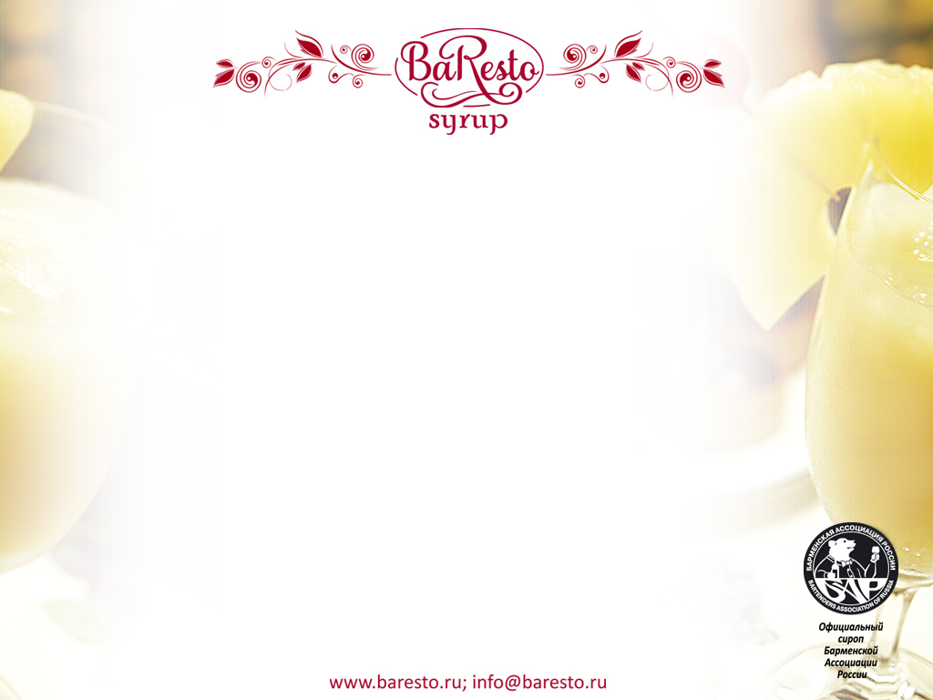
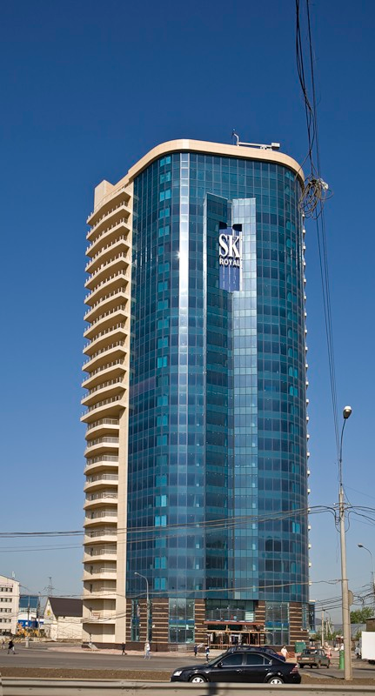
Контакты
Офис
127204, г. Москва, Дмитровское шоссе, д. 163А, корп. 2
тел. +7 (495) 740 82 82 e-mail: info@baresto.ru
Филиал в СЗФО
г. Санкт-Петербург, ул.Софийская д.6к.2 тел.240-48-01
horeca.spb@baresto.ru
Склад
Московская обл., Мытищинский р-н,
д. Аббакумово, Рогачевское шоссе, д. 1.
Часы работы с 9:30 до 17:30

